Slide 1
自我介紹(niziima Live)

Slide 2
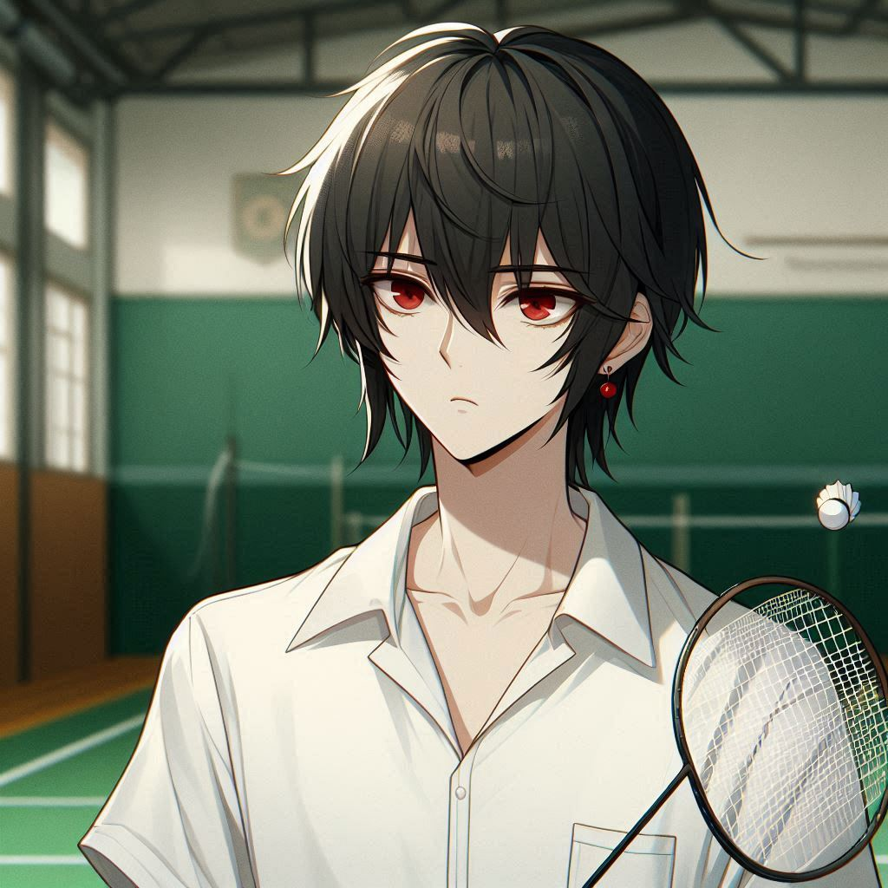
1. 目標
Notes:
你是一名男高中生，一頭黑髮，髮型很圓，頭髮長至肩膀，紅眼睛，身穿白色襯衫，站在體育館裡面，你每天早上早起練球，並參加學校的羽球社團
我是一名高中生，熱愛打羽球，夢想著有一天能夠加入校隊，並且在全國比賽中拿下好成績。每天早上，我會提早起床，到學校的體育館練球。目標是在學期末的校內選拔賽中脫穎而出，成為校隊的一員。

Slide 3
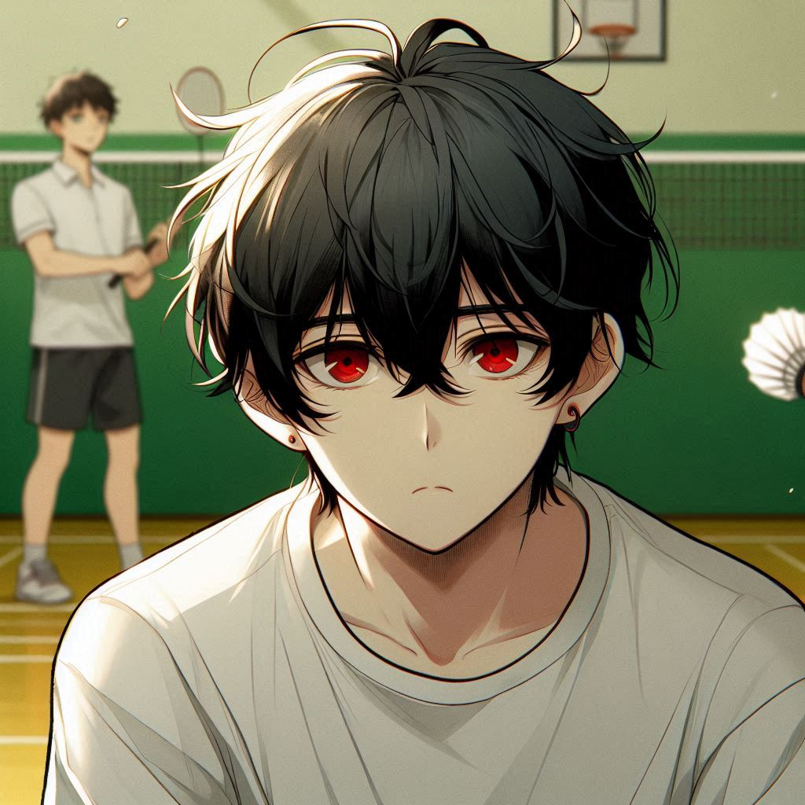
2. 阻礙
Notes:
你是一名男高中生，一頭黑髮，髮型很圓，頭髮長至肩膀，紅眼睛，身穿白色襯衫，在體育館裡，有兩個人在對打羽球，但你輸了，你的心情低落 生成一張圖片
不過，這條路並不簡單。學校裡競爭激烈，很多同學的實力都很強，尤其是阿健學長，他是校隊的主力，技術高超，每次和他對打，我總是輸得很慘。無論我怎麼努力練習，似乎永遠都達不到他的水準。這種挫敗感讓我開始懷疑自己的實力，甚至一度想過要不要放棄。

Slide 4
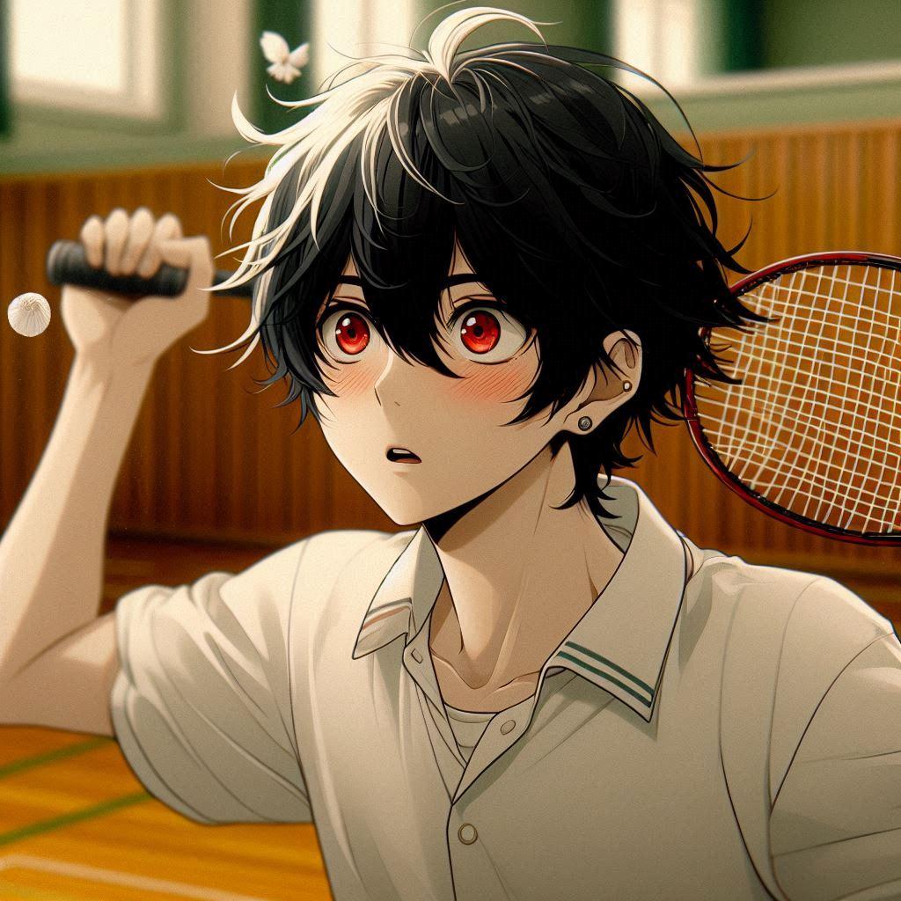
3. 努力
Notes:
你是一名男高中生，一頭黑髮，髮型很圓，頭髮到肩膀，紅眼睛，身穿白色襯衫，在體育館裡，你正在努力練習羽毛球
但我不甘心，我不能就這樣認輸。我決定加倍努力，每天都比以前多練一個小時。

Slide 5
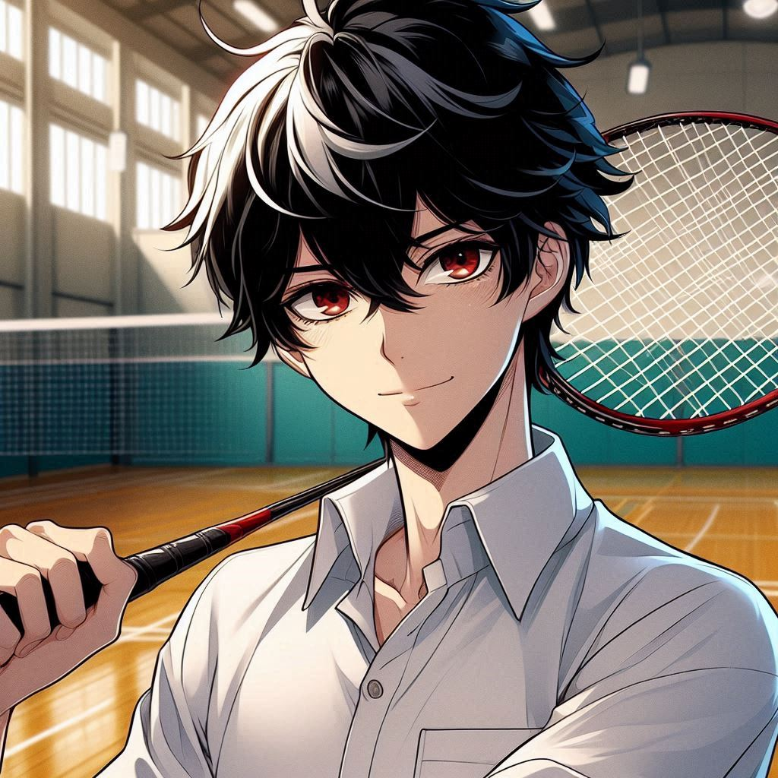
4. 結果
Notes:
你是一名動漫男高中生，一頭黑髮，髮型很圓，頭髮到肩膀，紅眼睛，身穿白色襯衫，在體育館裡，你手握羽毛球拍，看起來非常有自信。
就在選拔賽前一週，我感覺自己有了很大的進步，甚至能和阿健學長打得旗鼓相當了。我對選拔賽充滿期待，覺得自己這次一定能成功。

Slide 6
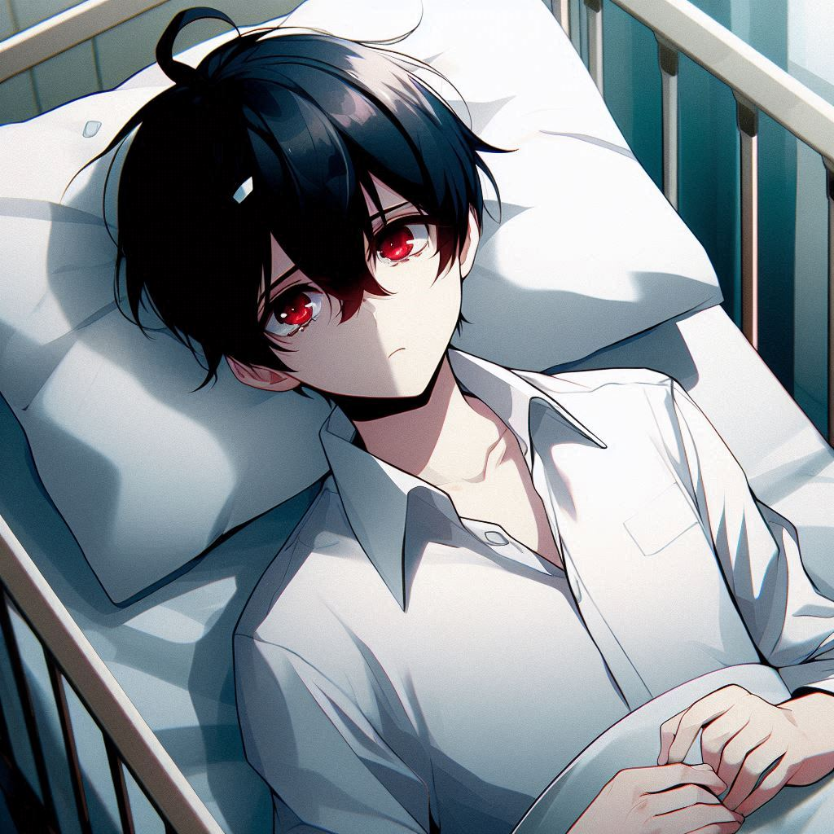
5. 意外
Notes:
生成圖片： 你是一名動漫男高中生，一頭黑髮，髮型很圓，頭髮到肩膀，紅眼睛，身穿白色襯衫，你受傷了，躺醫院的病床上，表情看起來很失落
可是，就在比賽前兩天的練習中，我不小心扭傷了腳踝。我被迫放棄選拔賽，這對我來說無疑是個沉重的打擊，我整個人陷入了低潮，覺得自己的夢想就這樣破滅了。

Slide 7
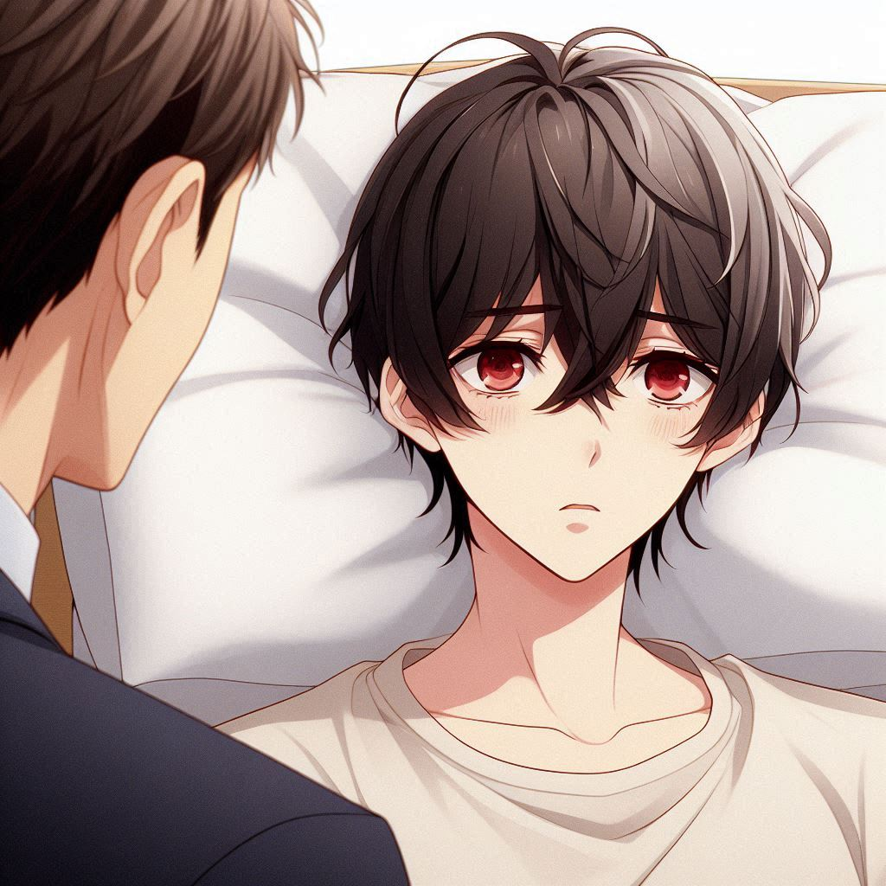
6. 轉彎
Notes:
生成圖片： 你是一名動漫男高中生，一頭黑髮，髮型很圓，頭髮到肩膀，紅眼睛，身穿白色襯衫，躺醫院的病床上，表情看起來很失落，旁邊有教練在對你講話
就在我幾乎要放棄的時候，校隊的教練突然來找我。他說，他一直注意到我在訓練中的進步，還特別提到我的堅持與專注力。他告訴我，選拔賽不是唯一的機會，當我腳傷康復後，還可以通過訓練和校內比賽來證明自己。教練的鼓勵讓我重新燃起了希望，原來我並不是沒有機會。

Slide 8
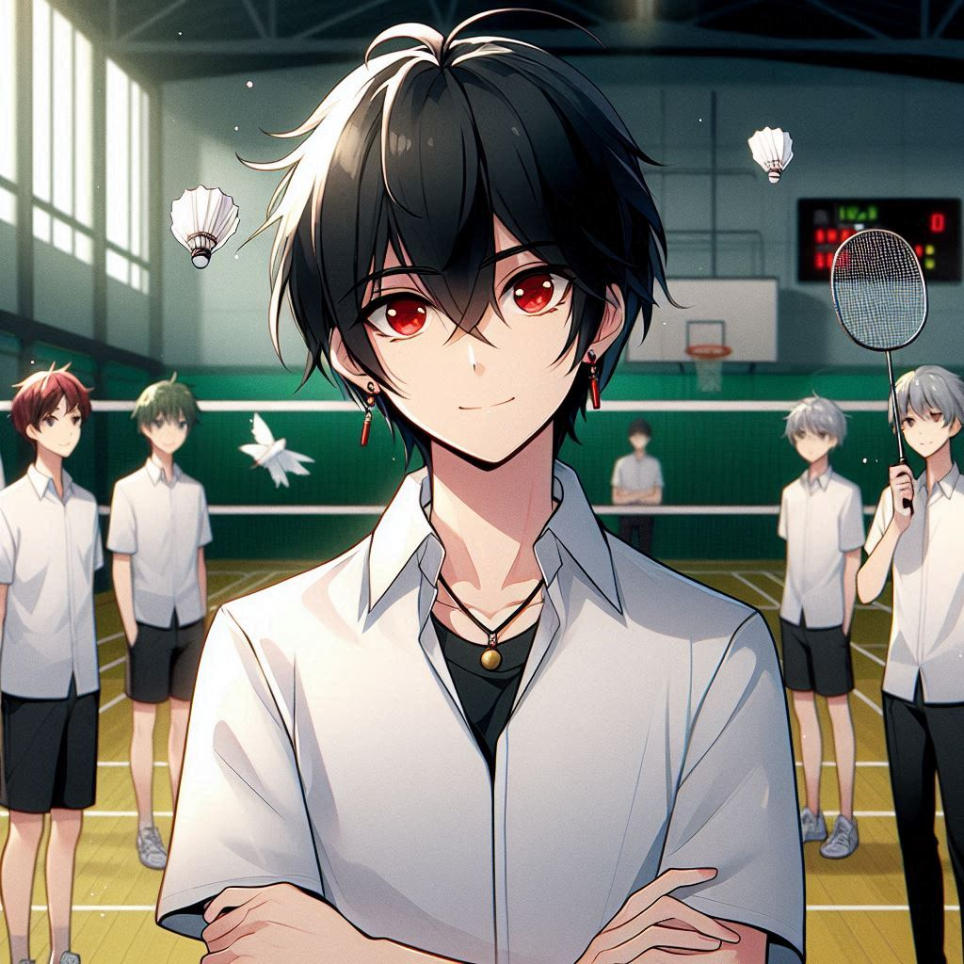
7. 結局
Notes:
生成圖片： 你是一名動漫男高中生，一頭黑髮，髮型很圓，頭髮到肩膀，紅眼睛，身穿白色襯衫，站在體育館的羽球場上，旁邊有一群羽毛球隊員，你手握羽毛球拍，看起來很自信
我決定振作起來，積極配合復健，讓腳儘快康復。康復後，我更加努力訓練，並且在接下來的比賽中展現了穩定的實力。最終，我成功加入了校隊，成為一名正式的隊員。在全國比賽中，我也憑藉自己的努力和團隊合作，取得了不錯的成績。我實現了自己的夢想，並且在這段旅程中學會了如何面對挫折和保持信念。

